Slide 1
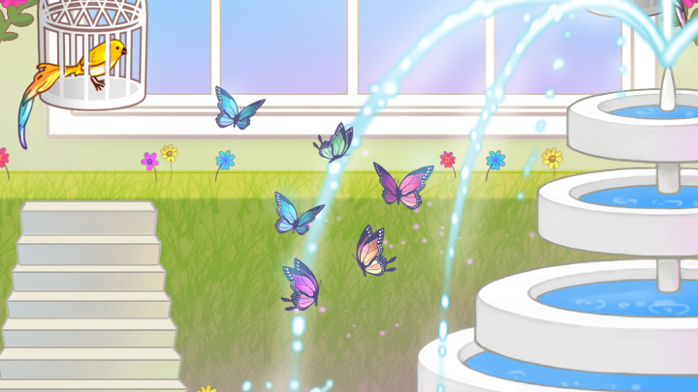


Gaia Project
Gardening In App

Slide 2
팀원소개
아이템 소개
특징 및 차별성
사업화 계획
Q&A

Slide 3
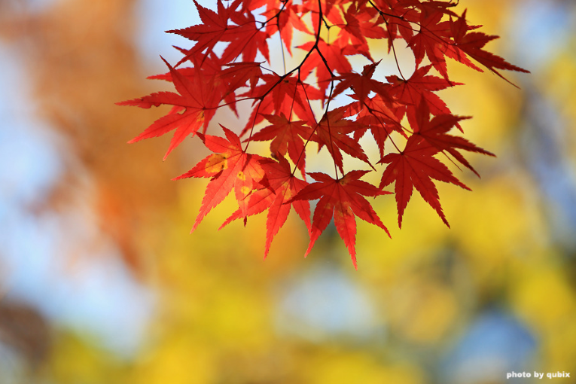
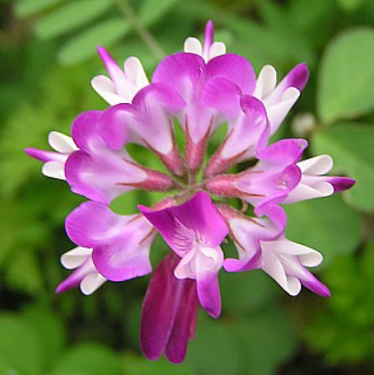
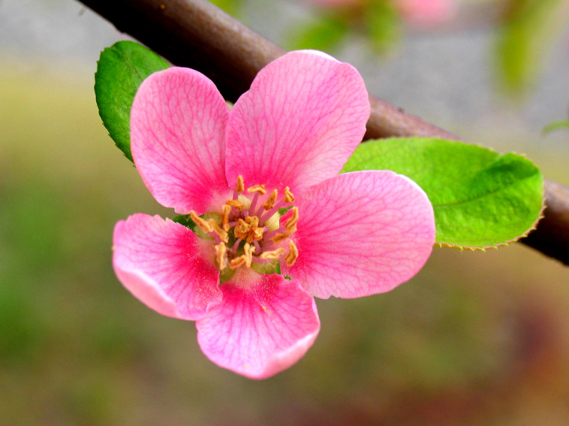
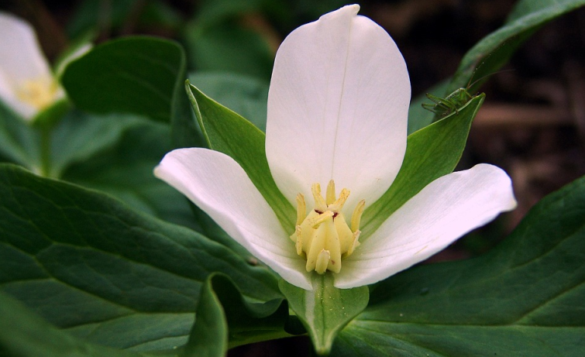
풀
Neo
Jin Yeon Ju
Kim Tea Woo
Jo Su Jeong
Lim Jun Hyeok
Leader(총괄)
개발부
Server & DB 구축
개발부
Application 개발
기획부
게임 시나리오 기획
UI 디자인
기획부
게임 밸런스 기획
재정 관리(총무)
Gaia Project

Slide 4
팀원소개
아이템 소개
특징 및 차별성
사업화 계획
Q&A

Slide 5
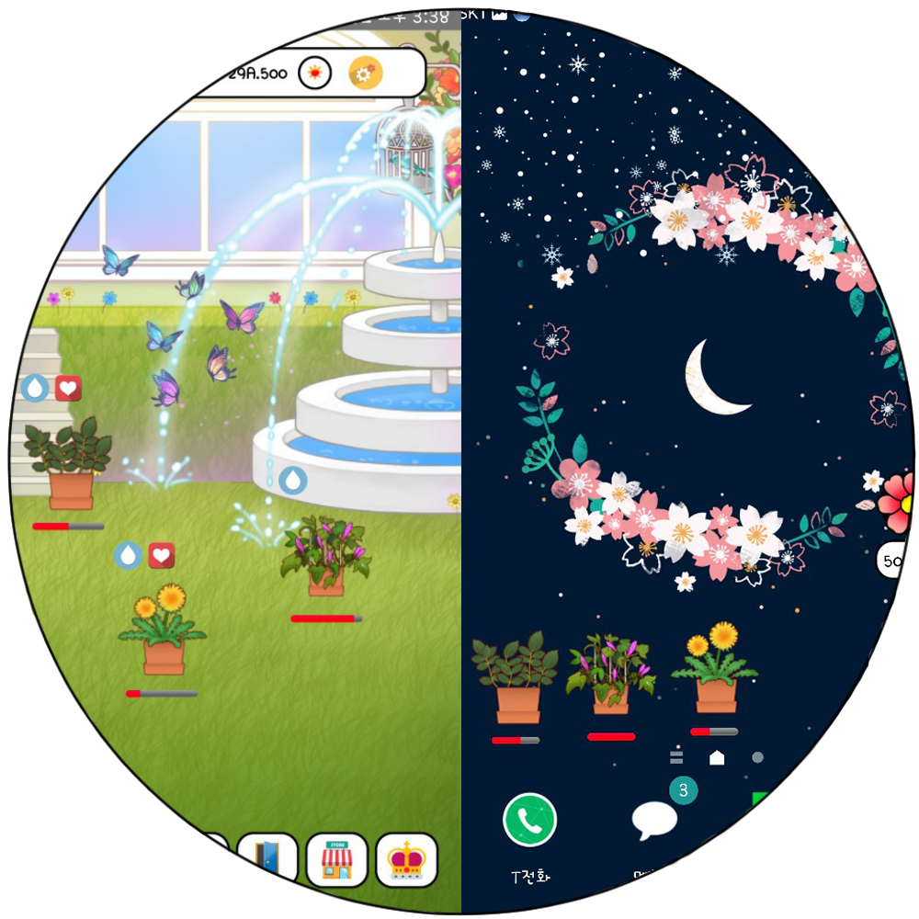



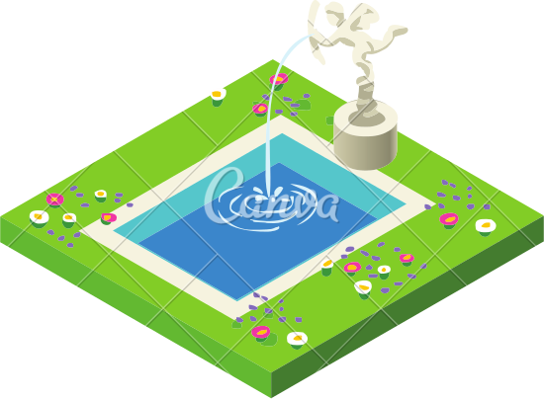

Gaia Project
Gardening In App
앱으로 키우는 나만의 식물
아이템과 스킬을 활용하여, 탭을 이용해 점수를 획득하는 식물 키우기 게임
기상청 빅데이터를 이용한 실시간 날씨 데이터 사용
식물에 따른 날씨에 영향
(1) 날씨 별 탭 점수 증가 / 감소
(2) 날씨 별 식물 HP 감소량 차이
실제 식물 별 특징을 바탕으로 계산된 날씨에 따른 영향과 물주기 시간으로 실제 식물을 키우는 것 같은 생생함을 제공
기상 및 일정 알림까지 제공
자신이 키운 식물이 나의 일정을 알려준다.

Slide 6
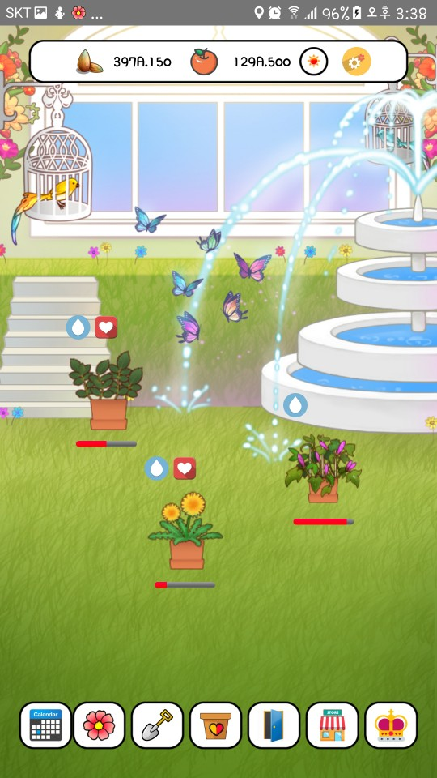












Main
탭을 통해 식물을 키워보세요.
식물에게 물을 줘야해요. 물을 주지 않으면 꽃이 시들어 버립니다.
HP가 줄어든 꽃은 아이템( )을 사용해 채워줄 수 있어요.
Seed(점수)
게임 내 재화
탭을 통해서 획득
일정 관리 화면
일정 등록 및 관리
내보내기 관리 화면
Out Door page 참고
Fruit
현금성 재화
현금 구매를 통해서 획득
꽃 관리 화면
Flower page 참고
상점 아이템 관리 화면
Store page 참고
설정 창
게임 내 설정 기능
스킬 관리 화면
Skill page 참고
업적 관리 화면
업적 page 참고
물 주기
식물에게 물 주기
Dry Flower 관리 화면
Dry Flower page 참고
체력 물약
식물의 HP 증가

Slide 7
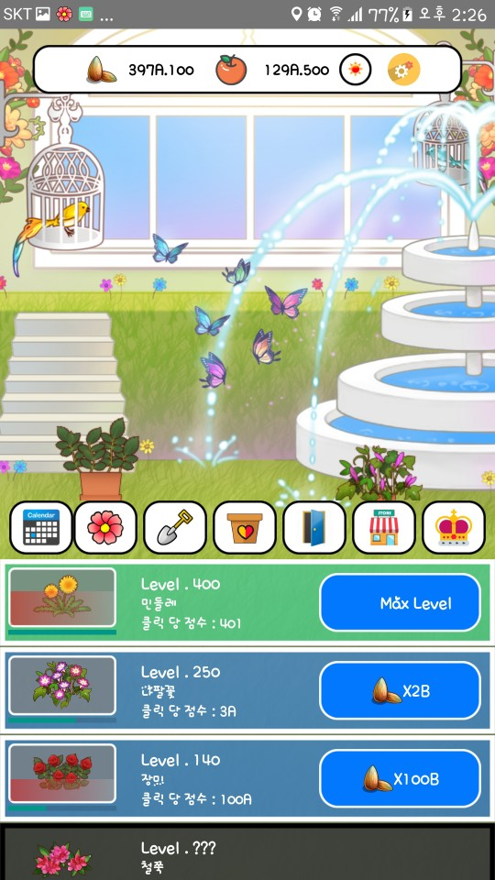


























Flower
원하는 꽃을 구입하고, 레벨을 높여 꽃을 성장시켜 주세요.
꽃이 성장할 수록 이미지와 획득할 수 있는 씨앗의 개수가 달라집니다.
성장 단계1
성장 단계2
성장 단계3
성장 단계4
EXTRA
민들레
1레벨 가격 : 50
1레벨 점수 : 1
나팔꽃
1레벨 가격 : 2A
1레벨 점수 : 3A
장미
1레벨 가격 : 100A
1레벨 점수 : 100A
철쭉
1레벨 가격 : 12A
1레벨 점수 : 2B.500A
호야
1레벨 가격 : 500A
1레벨 점수 : 50A

Slide 8
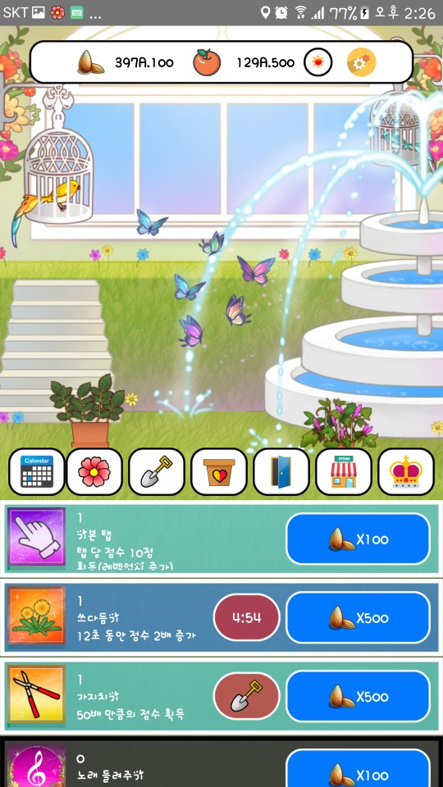







Skill
Skill을 사용하여, 빠르고 쉽게 식물을 키워주세요.
Seed와 fruit으로 구입할 수 있습니다.
기본 탭
재사용 시간 : 없음
기본 탭 점수
말하기
재사용 시간 : 없음(지속 스킬)
탭 당 점수 N% 증가
쓰다듬기
재사용 시간 : 5분
일정 시간 얻는 점수 2배
바라보기
재사용 시간 : 없음(지속 스킬)
분당 일정 횟수 자동 탭
가지치기
재사용 시간 : 5분
현재 탭 점수의 N배 점수 획득
물 받기
재사용 시간 : 하루
비가 올 때 일정량의 아이템(물)을 획득
노래 들려주기
재사용 시간 : 5분
일정 시간동안 초당 10회 자동 탭

Slide 9
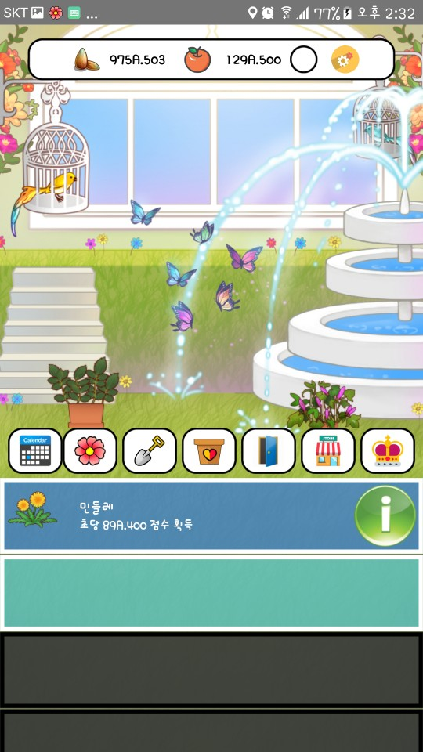
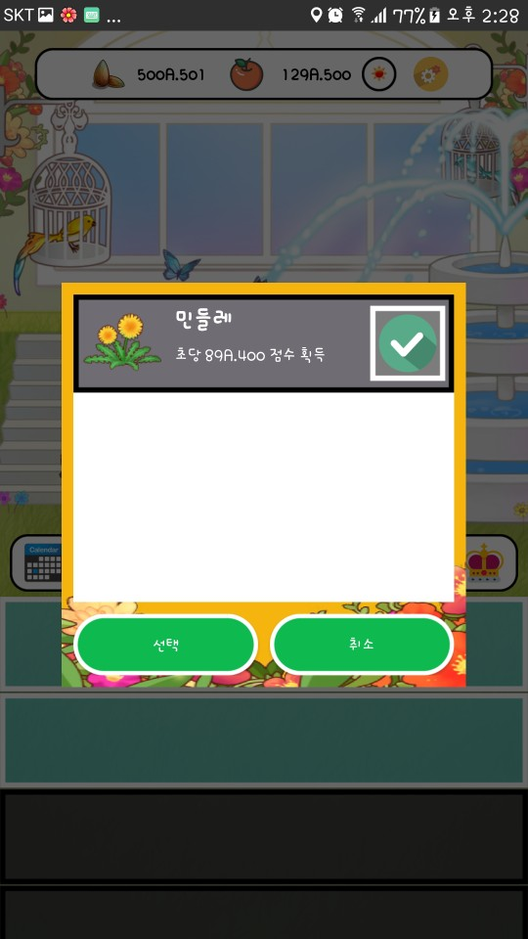


Dry Flower
최대 레벨까지 다 키운 꽃을 말려서 영원히 보관해보세요.
1분마다 일정 점수를 드립니다.
<말린 식물의 특징>
해당 식물의 점수는 탭 점수에서 제외됩니다.
해당 식물은 외부화면으로 내놓을 수 없습니다.
메인 화면에서 보여지지 않습니다.
식물 세부 정보
말리려는 식물 선택

Slide 10
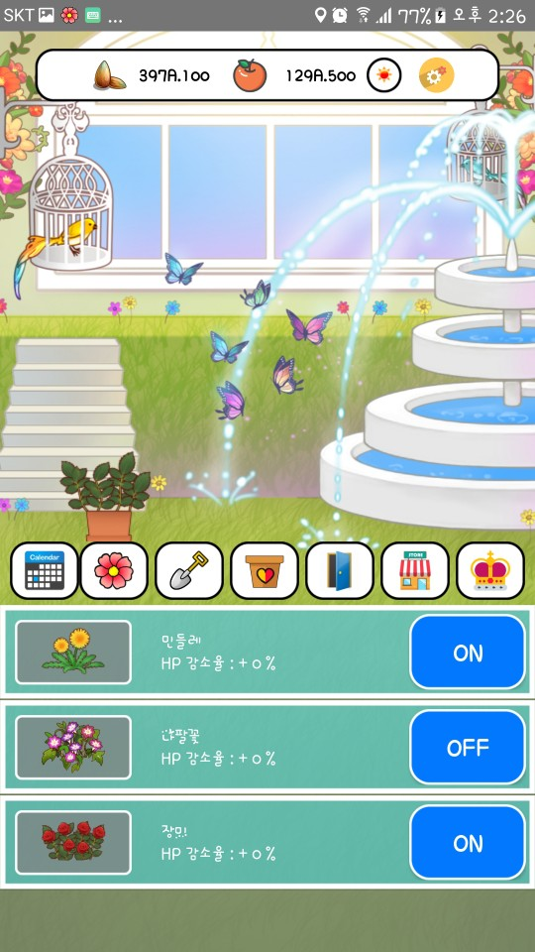
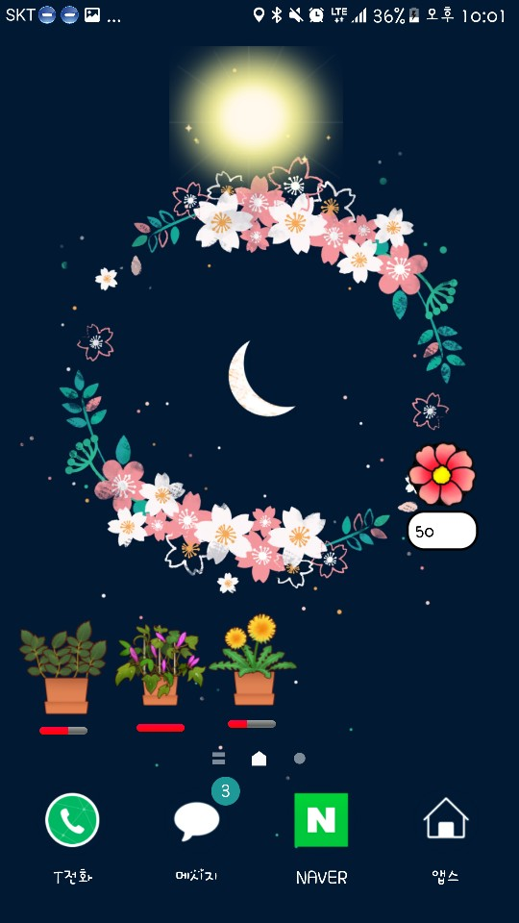
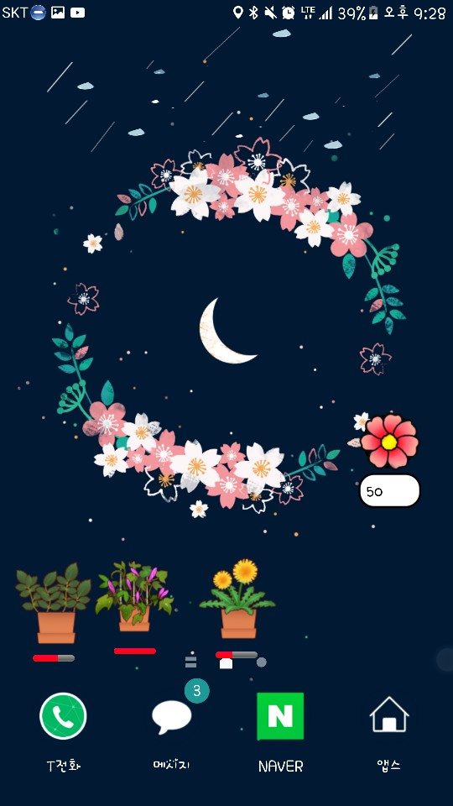
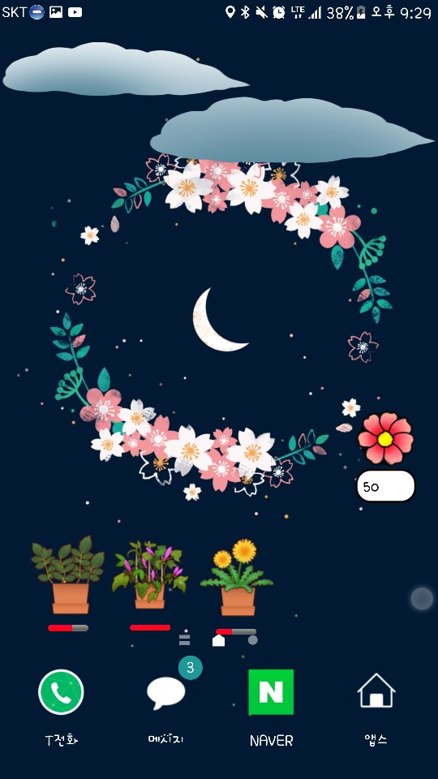
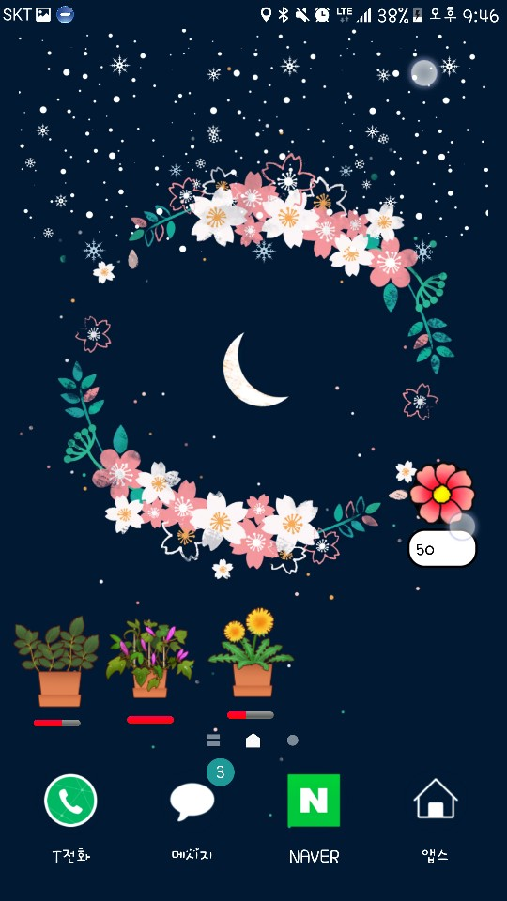
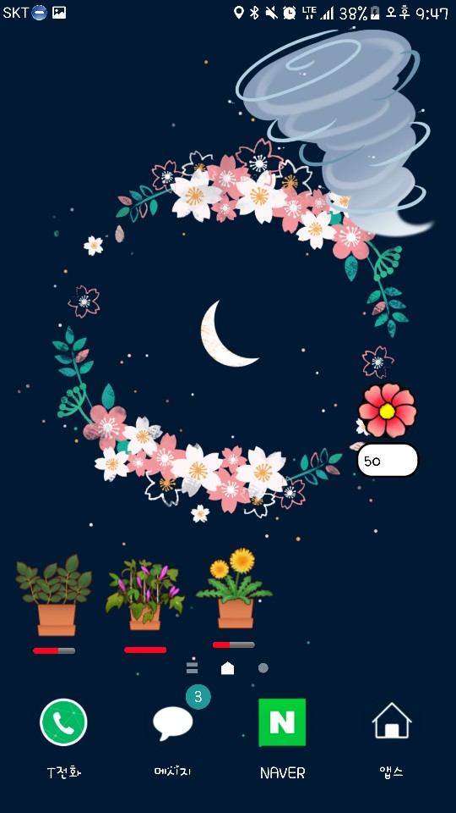
Out Door
바깥의 날씨가 좋을 때, 식물을 밖에 내놓으세요. 얻을 수 있는 점수가 증가합니다.
단. 날씨가 좋지 않을 때는 식물의 HP가 감소하여, 식물이 시들 수 있으니, 주의해주세요.
ON
밖으로 내보내기
식물을 바깥에 해당하는 휴대폰
메인 화면으로 내보내기
OFF
안으로 가져오기
식물을 실내에 해당하는 게임의
메인 화면으로 들여오기
날씨1: 맑음
날씨2: 비
날씨3: 흐림
날씨4: 눈
날씨5: 태풍

Slide 11
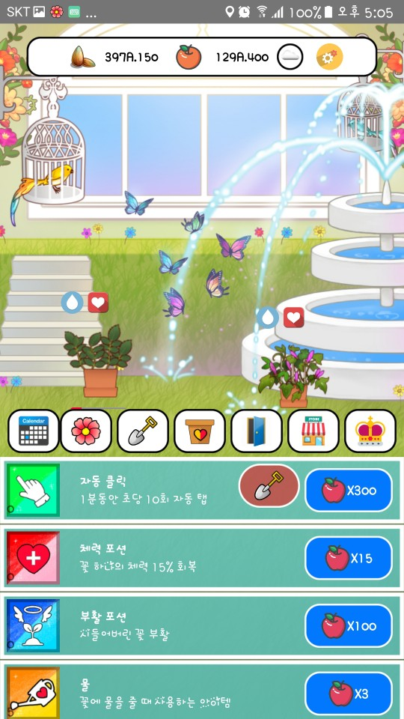
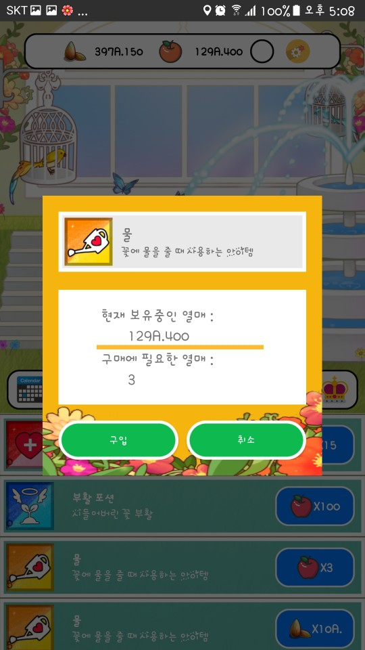




Store
필요한 아이템을 구입해서 식물을 키울 때 사용해보세요.
자동 클릭
가격 : Fruit 20
1분 동안 초당 10회 자동 탭
체력 물약
가격 : Fruit 15
체력 20% 회복
부활 물약
가격 : Fruit 100
시들어버린 꽃 부활(HP100)
물
가격 : Seed 10A or Fruit 3
식물에 물을 줄 때 필요한 item

Slide 12
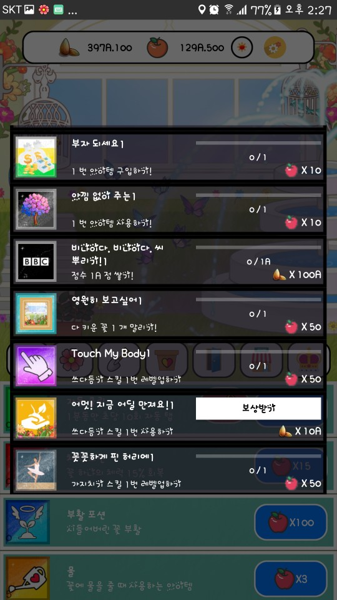
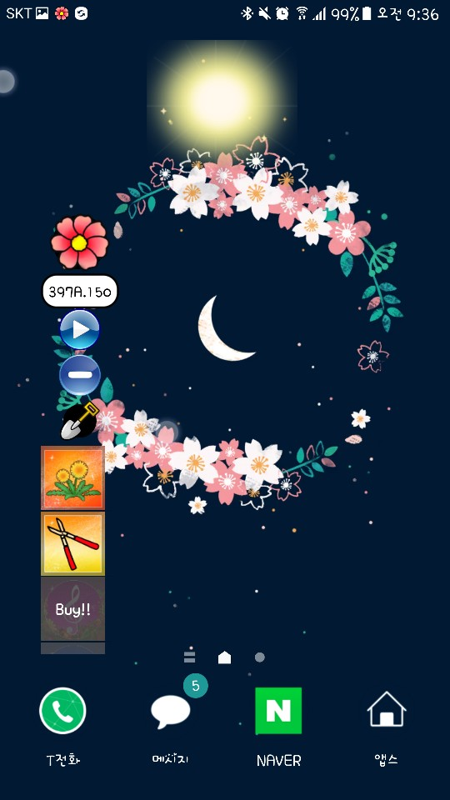




Goal
여러 업적을 달성해서, 필요한 Seed / Fruit / 아이템들을 획득하세요.
다양한 업적들이 있으니, 자주 확인해야 합니다.
Out Door Skill
게임 외부 화면에서도 스킬을 사용하실 수 있어요
외부 화면에서 탭 시작 / 정지
식물 보이기 / 사리지게 하기
외부화면에서 스킬 사용

Slide 13
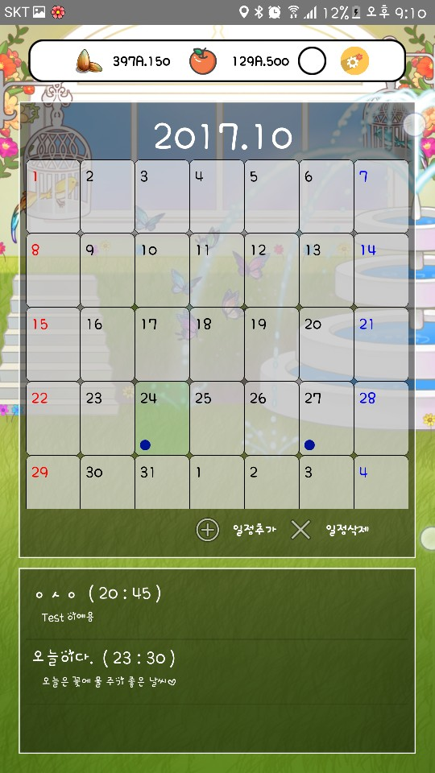
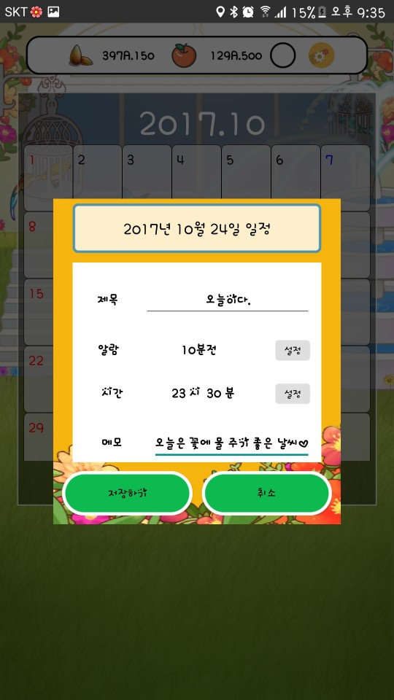
Schedule
자신의 일정을 등록해보세요. 알림 시간이 되면 자신이 키운 꽃이 직접 일정을 알려줍니다.
외부에 꽃이 없을 때
외부에 꽃이 있을 때

Slide 14
팀원소개
아이템 소개
특징 및 차별성
사업화 계획
Q&A

Slide 15
게임 내 화면(실내)
게임 외 화면(실외)
탭 점수에 포함되는 사항
식물이 가지는 기본 점수
기본 탭 점수
스킬 사용에 따른 점수 추가
실내 정원이기 때문에 식물은 날씨에 영향을 받지 않는다.
식물에 영향을 주는 요인
물 : 일정 시간 동안 물을 주지 않으면, HP가 계속해서 감소
아이템 및 식물 관리
탭 점수에 포함되는 사항
날씨에 따라 증가한 식물의 탭 점수
기본 탭 점수
스킬 사용에 따른 점수 추가
실외이기 때문에 날씨에 따른 영향이 존재
식물에 맞지 않는 날씨일 때 : HP 감소
Ex) 온도, 날씨
(2) 태풍, 강풍 등의 날씨에서는 15분 후에 모든 식물이 시들어 죽을 수 있습니다.
식물에 영향을 주는 요인
물 : 일정 시간 동안 물을 주지 않으면, HP가 계속해서 감소
날씨에 따른 HP 감소

Slide 16
Alarm
HP
Weather
Water
날씨 알림에 그치지 않고 일정 알림 기능까지 제공
자신이 키운 식물이 직접 일정을 알려준다.
일정 앱을 실행할 필요없이, 좀 더 시각적이고 감성적인 일정 알림 기능
식물의 최대 HP : 100
HP가 0이 되면 해당 식물을 더 이상 키울 수 없는 상태
탭 점수에서 제외
시든 이미지로 교체
체력 아이템 사용 : HP 증가
부활 아이템 사용 : 시든 꽃 부활(HP 100)
꽃 관리의 필요성
성장단계
휴대폰 메인 화면에 시각적인 날씨 알림
날씨 별 식물에 끼치는 영향 상이 -> 기상 상태에 대한 관심도 증가
날씨가 좋지 않을 시, 식물의 HP 감소 -> 기상 상태 확인 횟수 증가
각 식물 별 다른 물을 줘야 하는 시간 : 실제 식물 데이터 기반
일정 시간 내로 물을 주지 않을 경우, 식물의 HP 감소
물을 주기 위해서는 물 아이템 필요(Seed / Fruit 구매)
게임 접속 횟수 증가
실제 식물 성장 단계 이미지를 기반으로 한 게임 이미지
고정된 이미지가 아닌 레벨 별 성장 이미지로 게임 재미 증가
성장에 따른 탭 점수 증가
게임의 재미 증가에 따른 유저 수 유지
Flower

Slide 17
Game 완성도
특허 진행
Google Store
35%
100%
60%
유사 기술 조사
특허 상담(두호법인)
자금 조달 방법 회의 중
팀원 사비 사용
출 시 전, 오류 검사 및 코드 수정

Slide 18
팀원소개
아이템 소개
특징 및 차별성
사업화 계획
Q&A

Slide 19



App 출시
Google Store에 App 출시
Application 광고 계약
매출 전략
식물을 키우는데 필요한 체력 , 부활, 물 아이템 판매
스킬 : 어느 레벨 이상부터는 현금으로 레벨 업 가능
식물 : 어느 레벨 이상부터는 현금으로 성장 가능
<계획>
(1)특정 식물(ex. 희귀식물)은 현
금으로 구매 가능
(2)정원 꾸미기 아이템 판매
(3) application내 광고비
마케팅 전략
SNS(ex. Facebook / Instagram)을 통한 효과적인 홍보
<계획>
초반 광고비 & 아이템 비용을 통한 매출로 광고 이미지 or 동영상 제작
정원 가꾸기 아이템을 통한 여성 소비층 확보
Gaia Project

Slide 20
팀원소개
아이템 소개
특징 및 차별성
사업화 계획
Q&A

Slide 21
Thank You

